Slide 1
TIẾT 17+18: Văn bản
Gặp lá cơm nếp
Thanh Thảo

Slide 2
I. Đọc, tìm hiểu chung

Slide 3
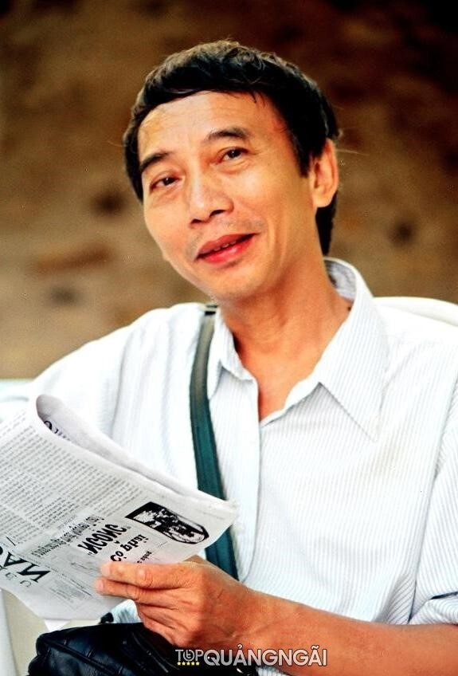
1. Tác giả:
- Sinh năm 1946
- Quê: Quảng Ngãi
- Trực tiếp cầm súng chiến đấu
- Nhiều tác phẩm viết về người lính

Slide 4
ĐỌC VĂN BẢN
GẶP LÁ CƠM NẾP
Xa nhà đã mấy năm
Thèm bát xôi mùa gặt
Khói bay ngang tầm mắt
Mùi xôi sao lạ lùng.
Ôi mùi vị quê hương
Con quên làm sao được
Mẹ già và đất nước
Chia đều nỗi nhớ thương.
Theo dõi: Tình cảm của người con dành cho mẹ và quê hương đất nước.
Theo dõi: Số tiếng trong một dòng, vần, nhịp thơ.
Mẹ ở đâu, chiều nay
Nhặt lá về đun bếp
Phải mẹ thổi cơm nếp
Mà thơm suốt đường con.
Cây nhỏ rừng Trường Sơn
Hiểu lòng nên thơm mãi …
Hình dung: Hình ảnh người mẹ trong kí ức người con.
Notes:
Cách đọc thơ: nhịp, đọc diễn cảm …, chú ý các thẻ chỉ dẫn (giọng đọc, chậm, lắng sâu …)

Slide 5
2. Đọc và hiểu văn bản:
Giọng đọc phù hợp với cảm xúc, chậm rãi, sâu lắng
Chú ý các thẻ chỉ dẫn
Tìm hiểu các từ ngữ khó

Slide 6
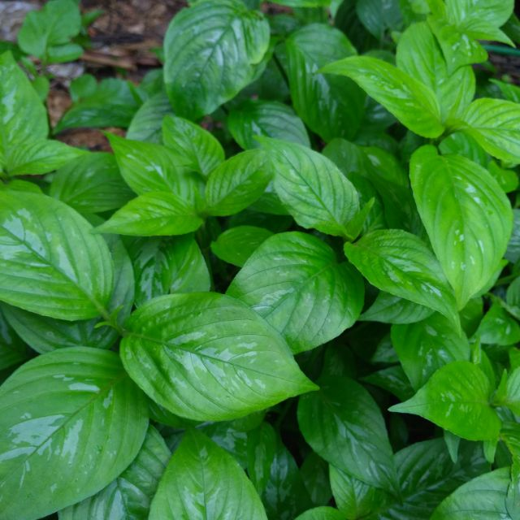
Cây cơm nếp
Một loài cây nhỏ, có hương thơm giống cơm nếp

Slide 7

Các yếu tố cần chú ý khi
đọc hiểu văn bản thơ:
Thể thơ
Nhan đề, đề tài, bố cục bài thơ
Người bộc lộ cảm xúc trong bài thơ
Từ ngữ, hình ảnh, biện pháp tu từ
Cảm xúc, chủ đề…

Slide 8
1. Đặc điểm thể thơ năm chữ của bài thơ : “ Gặp lá cơm nếp”

Slide 9
ĐẶC ĐIỂM THỂ THƠ
Xa nhà đã mấy năm
Thèm bát xôi mùa gặt
Khói bay ngang tầm mắt
Mùi xôi sao lạ lùng.
Cây nhỏ rừng Trường Sơn
Hiểu lòng nên thơm mãi …
Đ0C VÀ TRẢ LỜI CÂU HỎI: 1, Bài thơ viết theo thể thơ ? Gồm mấy dòng thơ, chia thành khổ thơ, số dòng trong mỗi khổ như thế nào ? 2, Đánh dấu gạch chéo vào các vị trí ngắt nhịp phù hợp trong các dòng thơ. 3. Khoanh tròn vào các tiếng được gieo vần trong bài thơ. Hãy xác định: - Vị trí của các tiếng đó trong dòng: - Sử dụng màu mực khác nhau để phân biệt vần liền và vần cách:
Mẹ ở đâu, chiều nay
Nhặt lá về đun bếp
Phải mẹ thổi cơm nếp
Mà thơm suốt đường con.
Ôi mùi vị quê hương
Con quên làm sao được
Mẹ già và đất nước
Chia đều nỗi nhớ thương.
Notes:
Phiếu học tập bài số 1

Slide 10
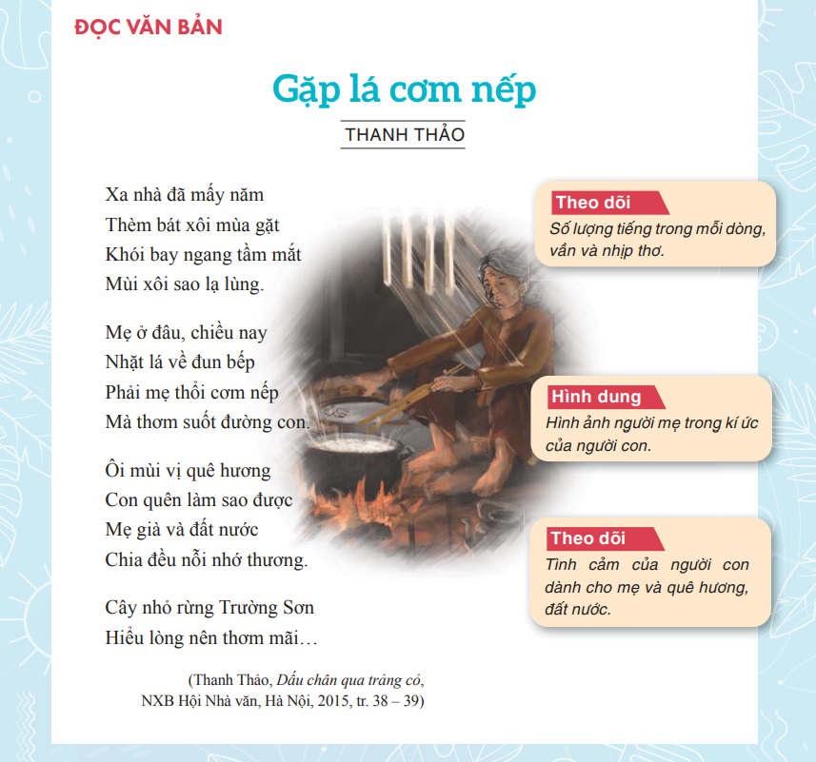

- Vần chân
Vần liền
Vần cách
- Số khổ:
3 khổ 4 dòng,
1 khổ 2 dòng
- Ngắt nhịp
linh hoạt phù hợp với cảm xúc
Số chữ (tiếng)/dòng:
5 chữ (tiếng)/ dòng
Notes:
Khoanh các vần cách, vần liền (Vần cách màu khác vần liền)
Phiếu bài tập làm tại lớp tìm hiểu đặc điểm thể thơ (trong ppt bài 4 a Thịnh gọi).

Slide 11
II. Tìm hiểu văn bản:

Slide 12
PHIẾU HỌC TẬP SỐ 1
NHÓM 1: TÌM HIỂU KHỔ 1
Xa nhà đã mấy năm
Thèm bát xôi mùa gặt
Khói bay ngang tầm mắt
Mùi xôi sao lạ lùng
1.Làm việc cá nhân theo yêu cầu sau:
- Hoàn cảnh khơi nguồn cảm xúc của người con là gì? Hoàn cảnh ấy gợi nhắc người con nhớ tới điều gì? Hình ảnh nào sâu đậm nhất trong nỗi nhớ của người xa quê nhà? Hai câu thơ cuối của khổ thơ giúp em hình dung ra điều gì?
- Cảm xúc thể hiện trong khổ 1:
2.Trao đổi với bạn trong nhóm kết quả thực hiện nhiệm vụ 1.

Slide 13
Tìm hiểu khổ 1
Người bày tỏ cảm xúc
Người con - người lính đang hành quân ra chiến trường.
Sự việc
Gặp lá cơm nếp.
Hoàn cảnh
Xa nhà
Thời gian
Đã mấy năm
→ Hoàn cảnh khơi nguồn cảm xúc: gợi niềm xúc động sâu xa trước cảnh ngộ xa quê, luôn đau đáu nỗi nhớ quê của người lính

Slide 14
Thèm bát xôi
Bát xôi mùa gặt
Khói bay ngang tầm mắt: gợi lên tình cảm thân thương, ấm áp vấn vương
Cảm giác của người xa quê
Thèm: Động từ diễn tả nỗi khát khao, ước muốn
Mùi xôi sao lạ lùng: câu hỏi kết hợp từ láy thể hiện thái độ ngạc nhiên trước hương thơm đặc biệt hấp dẫn.
Cảm xúc trong khổ 1: Nhớ món ăn quen thuộc gợi không khí gia đình đầm ấm.

Slide 15
1. khơi nguồn cảm xúc
Notes:
Phiếu học tập xanh lá cây

Slide 16
PHIẾU HỌC TẬP SỐ 2
NHÓM 2: TÌM HIỂU KHỔ 2
Mẹ ở đâu chiều nay
Nhặt lá về đun bếp
P Phải mẹ thổi cơm nếp
Mà thơm suốt đường con
- Tại sao khổ 2 lại xuất hiện hình ảnh người mẹ thổi cơm nếp? Hình ảnh này có mối liên hệ với chi tiết nào ở khổ 1?
- Tìm những từ ngữ miêu tả hình ảnh người mẹ trong khổ thơ. Những từ ngữ ấy cho em cảm nhận như thế nào về người mẹ?
Những cụm từ ở đâu, phải… mà có ý nghĩa gì?
- Cảm xúc của người con – người lính trong khổ 2 là gì?

Slide 17
2.Nỗi niềm nhớ thương mẹ

Slide 18
2. Khổ 2
- Câu hỏi “Mẹ ở đâu chiều nay”: nỗi băn khoăn, day dứt của người con khi không được ở bên chăm sóc mẹ.
- Những cụm động từ miêu tả mẹ được liệt kê:
+ Nhặt lá
+ Đun bếp
+ Thổi cơm nếp
Gợi hình ảnh người mẹ nghèo tần tảo, lam lũ, chất phác, dành cho con tất cả yêu thương.

Slide 19
Câu hỏi: Phải mẹ thổi cơm nếp/ mà thơm suốt đường con
→ Tình mẹ khắc sâu trong tim đã nối liền khoảng cách.
- Cảm xúc ở khổ 2: người lính nhớ mẹ, xót xa trước nỗi vất vả của mẹ, trân trọng những tình cảm mà mẹ dành cho mình…

Slide 20
- Nhịp trong dòng 1 được ngắt như thế nào? Có tác dụng gì?
- Cụm từ “mùi vị quê hương” trong dòng đầu khổ thơ được hiểu như thế nào?
- Xác định câu thơ chứa hình ảnh sóng đôi. Hình ảnh sóng đôi đó có ý nghĩa gì?
- Trong thơ, từ ngữ, hình ảnh nào thể hiện tâm trạng của người con?
- Cảm xúc, suy nghĩ của nhân vật người con - người chiến sĩ trong khổ thơ là gì?
PHIẾU HỌC TẬP SỐ 3
TÌM HIỂU KHỔ 3
Ôi mùi vị quê hương
Con quên làm sao được
Mẹ già và đất nước
Chia đều nỗi nhớ thương

Slide 21
3. Khổ 3: Sự hoà quyện tình cảm gia đình và tình yêu quê hương đất nước
- Dòng 1: ngắt nhịp 1/4, thán từ Ôi ở đầu khổ thơ: thể hiện cảm xúc dâng trào.
- Cụm từ “mùi vị quê hương”: Sự kết hợp đặc biệt thể hiện tình cảm trân trọng của người con đối với thức quà quê bình dị.
- Dòng 2: khẳng định – điều tất nhiên vì “mùi vị” quê hương gắn liền với hình ảnh mẹ…
- Dòng 3: hình ảnh sóng đôi: tình cảm yêu mến, thái độ trân trọng dành cho cả hai người mẹ: người mẹ nơi quê nhà và Tổ quốc.

Slide 22
PHIẾU HỌC TẬP SỐ 4
TÌM HIỂU KHỔ 4
Cây nhỏ rừng Trường Sơn
Hiểu lòng nên thơm mãi…
Số dòng trong khổ thơ cuối có gì khác biệt so với các khổ thơ trên?
- Biện pháp tu từ nào được sử dụng trong khổ thơ? Cho biết tác dụng của biện pháp tu từ đó.
Dấu ba chấm cuối bài thơ có tác dụng gì?

Slide 23
Tìm hiểu khổ 4
- Biện pháp nhân hóa: Cỏ cây cũng thấu hiểu nỗi nhớ của người lính.
- Số dòng: 2 dòng + Dấu ba chấm: Tình cảm của nhà thơ dường như chưa bộc lộ hết, chưa cất lên hết thành lời, để lại dư âm sâu lắng trong lòng người đọc.

Slide 24
3. Sự hoà quyện tình cảm gia đình và tình yêu quê hương đất nước

Slide 25
Cảm xúc trong bài thơ
Cảm xúc của bài thơ phát triển như thế nào qua bốn khổ?
Em cảm nhận gì về người con – người lính trong bài thơ?

Slide 26
Sắp xếp theo trật từ phù hợp với
cảm xúc trong bài thơ
1
2
3
4
Nỗi niềm nhớ thương mẹ
Sự đồng cảm giữa thiên nhiên và
con người.
Suy ngẫm về tình yêu
quê hương
Hoàn cảnh khơi nguồn cảm xúc

Slide 27
Cảm xúc trong bài thơ
4
1
3
2
Suy ngẫm về tình yêu
quê hương
Sự đồng cảm giữa thiên nhiên và
con người.
Hoàn cảnh khơi nguồn cảm xúc
Nỗi niềm nhớ thương
mẹ

Slide 28
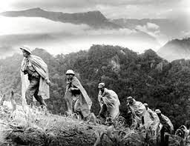
- Bốn khổ thơ cũng mang lại cho người đọc bức chân dung tâm hồn của người lính: tinh tế, nhạy cảm, yêu gia đình, yêu quê hương đất nước mình tha thiết.

Slide 29
III. Tổng kết
Hãy nhận xét chung về
nghệ thuật, nội dung và những yếu tố cần chú ý khi đọc bài thơ năm chữ.
Notes:
Câu hỏi trắc nghiệm:
Câu 1:

Slide 30
III- Tổng kết
Nghệ thuật
Nội dung
  - Thể thơ năm chữ. Cách gieo vần đặc sắc,nhịp thơ linh hoat.
  - Hình ảnh thơ giàu giá trị biểu cảm.
  - Biện pháp tu từ: nhân hóa
- Bài thơ là tình cảm nhớ thương của người con dành cho mẹ và đất nước.
- Đó là tình cảm hòa quyện thiêng liêng.

Slide 31

L
U
Y
Ệ
N
T
Ậ
P

Slide 32






Vần trong khổ thơ sau là vần gì?
Ôi mùi vị quê hương
Con quên làm sao được
Mẹ già và đất nước
Chia đều nỗi nhớ thương.
A. vần chân, vần liền, vần cách
B. vần chân, vần liền
C. vần chân, vần lưng
D. vần lưng, vần liền
QUAY VỀ

Slide 33

Cảm xúc của nhân vật người con được bộc lộ theo
trình tự nào?
A. Nhớ về mẹ → nhớ về món ăn → gặp lá cơm nếp → suy tư về quê hương, đất nước.
B. Gặp lá cơm nếp → nhớ về món ăn → nhớ về mẹ → suy tư về quê hương, đất nước.
C. Nhớ về món ăn → gặp lá cơm nếp → suy tư về quê hương,
đất nước → nhớ về mẹ.
D. Suy tư về quê hương → gặp lá cơm nếp → nhớ về món ăn → nhớ về mẹ.
QUAY VỀ

Slide 34
Cảm xúc được thể hiện trong bài thơ Gặp lá cơm nếp là gì?
A. Tình yêu gia đình hòa quyện với tình yêu quê hương, đất nước
B. Tình yêu thiên nhiên tha thiết
C. Tình cảm hàng xóm, láng giềng
D. Tình đồng chí đồng đội
QUAY VỀ

Slide 35
Biện pháp tu từ được sử dụng trong hai dòng thơ:
Cây nhỏ rừng Trường Sơn
Hiểu lòng nên thơm mãi
A. So sánh
B. Nhân hóa
C. Hoán dụ
D. Ẩn dụ
QUAY VỀ

Slide 36
Hình ảnh trong bài thơ Gặp lá cơm nếp có đặc điểm:
A. Tráng lệ, hào hùng
B. Dung dị, mộc mạc
C. Thơ mộng, lãng mạn
D. Nhỏ bé, xinh xắn
QUAY VỀ

Slide 37
Thể thơ 5 chữ có đặc điểm là:
A. Mỗi dòng năm tiếng, mỗi khổ phải gồm 4 dòng thơ, gieo vần chân, thường ngắt nhịp 2/3
B. Mỗi dòng năm tiếng, mỗi bài có 8 câu, gieo vần lưng, ngắt nhịp chẵn.
C. Mỗi dòng năm tiếng, không hạn định số câu, gieo vần chân, thường ngắt nhịp 3/2.
D. Mỗi dòng năm chữ/ tiếng, không quy định số dòng, số khổ, gieo vần chân, ngắt nhịp linh hoạt.
QUAY VỀ

Slide 38

V
Ậ
N
D
Ụ
N
G

Slide 39

Hoạt động kết nối : Người lính trong bài thơ “Gặp lá cơm nếp” (Thanh Thảo) bất chợt gặp lá cơm nếp và nhớ về mẹ. Còn em, những điều gì gần gũi, bình dị ở mẹ khiến em xúc động? Em hãy chia sẻ với các bạn.

Slide 40
HƯỚNG DẪN VỀ NHÀ
Ôn tập kiến thức đã học
Viết đoạn văn hoàn chỉnh trong bài tập kết nối
Đọc trước và chuẩn bị bài học: “Trở gió” (Nguyễn Ngọc Tư)

Slide 41



Chúc các em học tốt!

Slide 42
Trân trọng cảm ơn các thầy cô
và các em học sinh!

